Slide 1

Функциональное программирование

Slide 2
План курса ФИЛП 2024
01
02
03
04
05
Базовый синтаксис
Функции
ADT, коллекции
Вводная
Implicits, Typeclasses
06
07
08
09
10
Monad
Асинхронное выполнение
Future
Common typeclasses
Монада IO

Slide 3

Никита Есюнин
Middle Scala-разработчик
Закончил КН матмеха
Прошел в Тинькофф после этого курса

Slide 4
План лекции
Определение и чистота функций
Рекурсия и рекурсивные функции
Параметры
Композиция функций и каррирование
Partial function

Slide 5
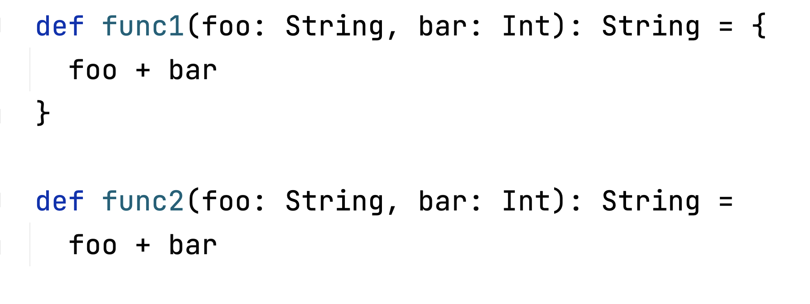
Определение функции

Slide 6
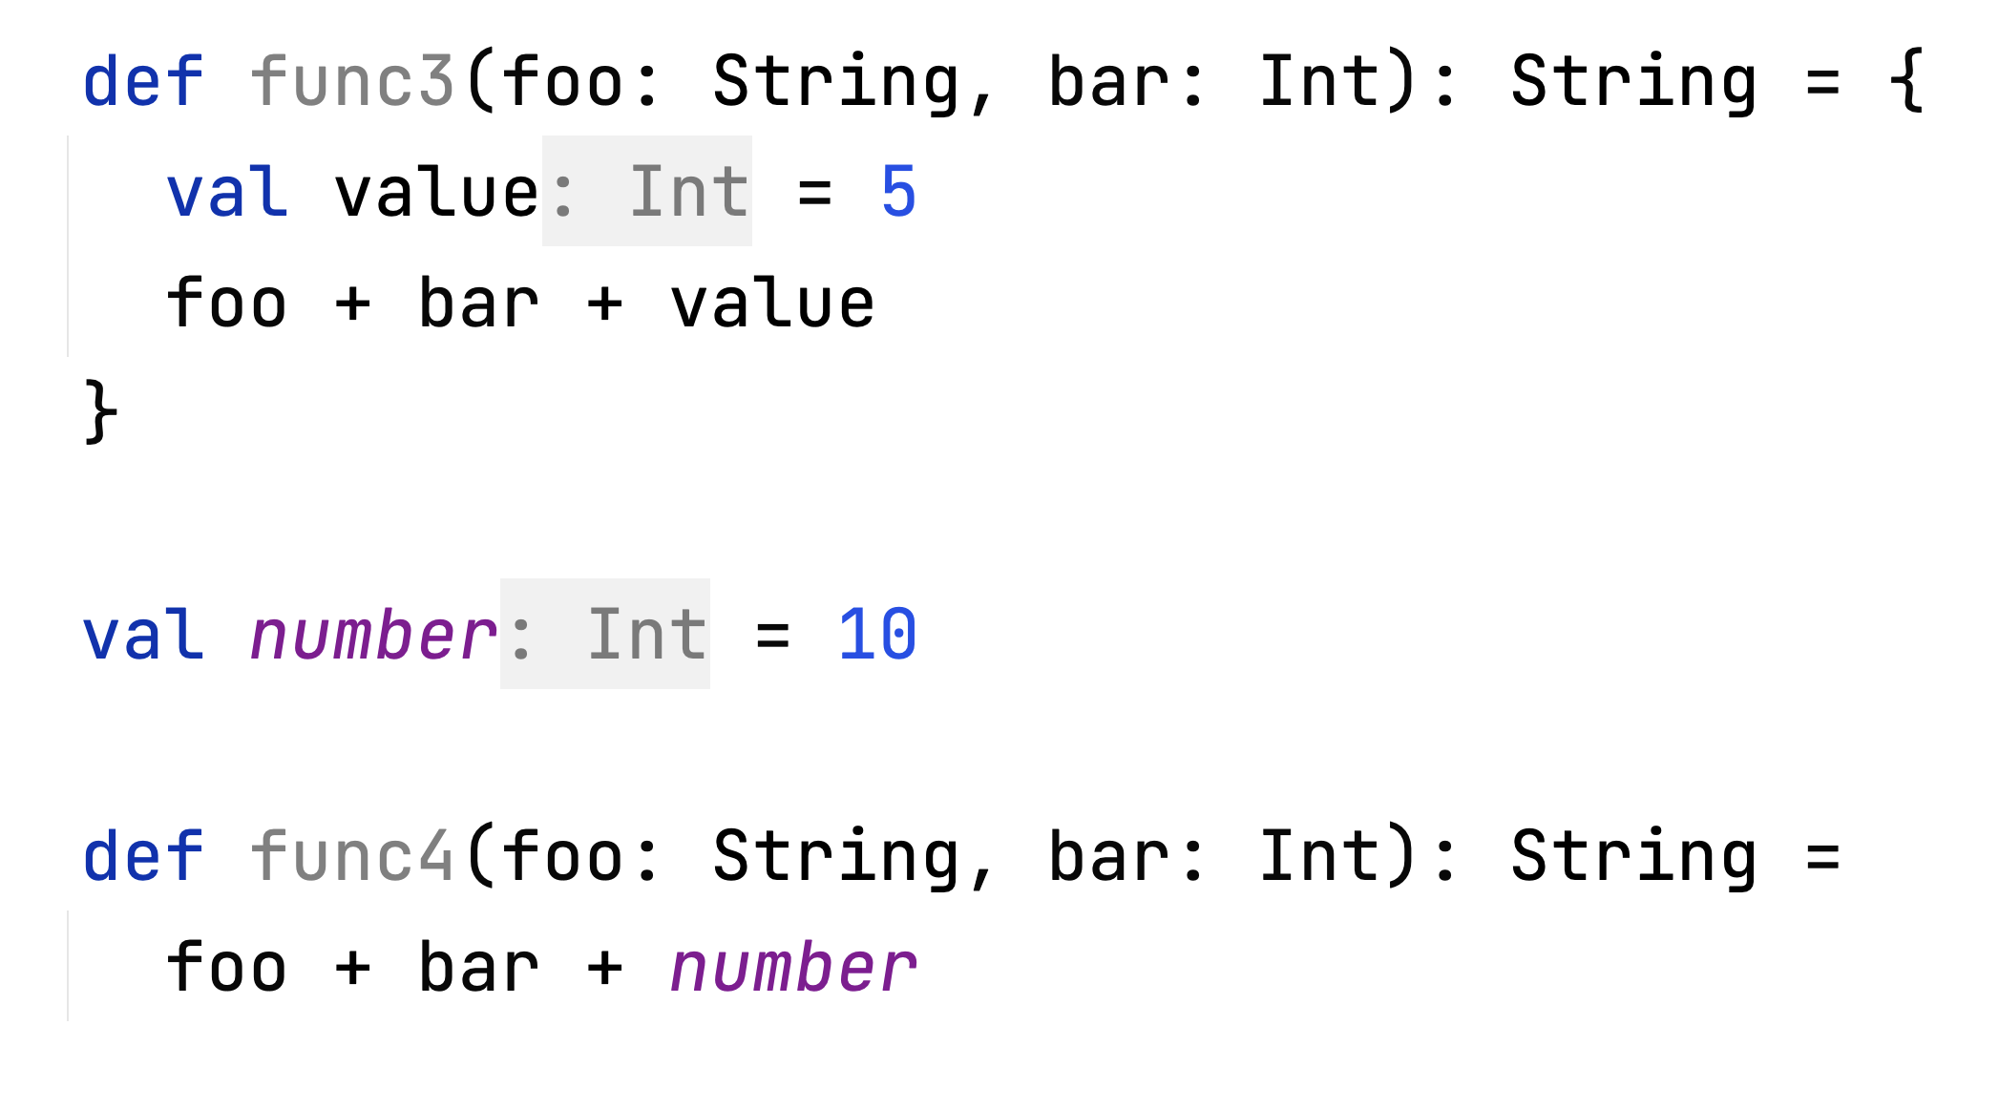

Slide 7
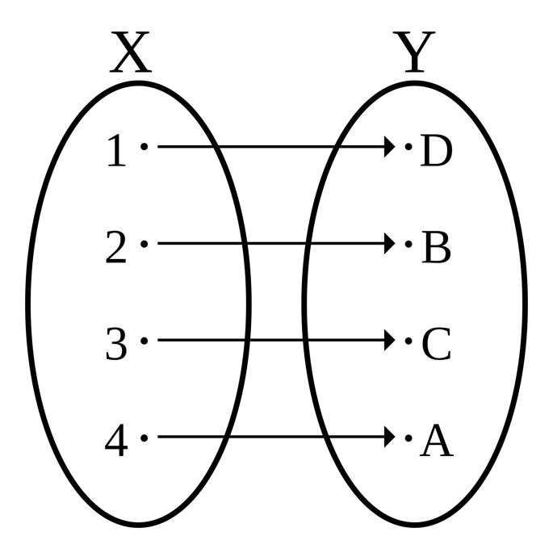
Функция в математике
– это соответствие между двумя множествами, при котором каждому элементу одного множества соответствует единственный элемент другого множества

Slide 8
Чистая функция
– это функция, которая:
Для одних и тех же входных значений всегда возвращает одни и те же выходные значения
Не имеет побочных эффектов (сайд эффектов), т.е. ничего не читает из внешнего мира и никак его не изменяет

Slide 9
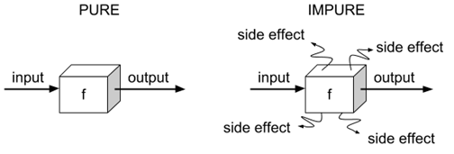
Чистая функция

Slide 10
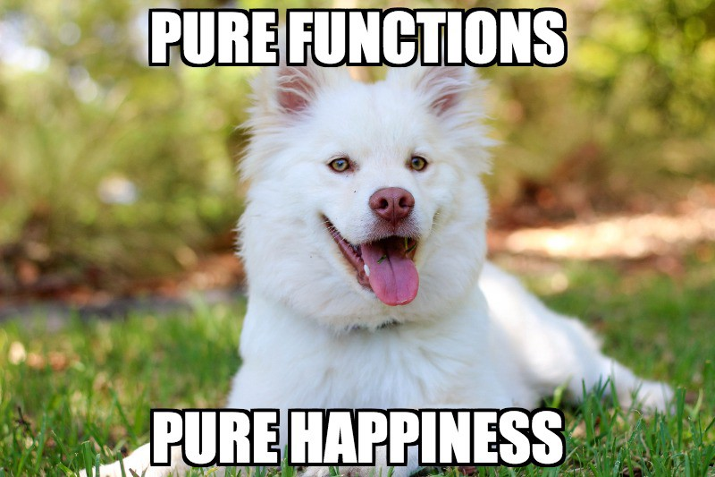
Плюсы чистых функций
Легче читать и понимать код
Легче рефакторить
Легче тестировать

Slide 11
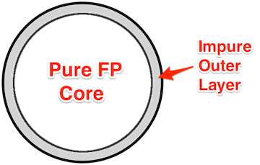

Slide 12
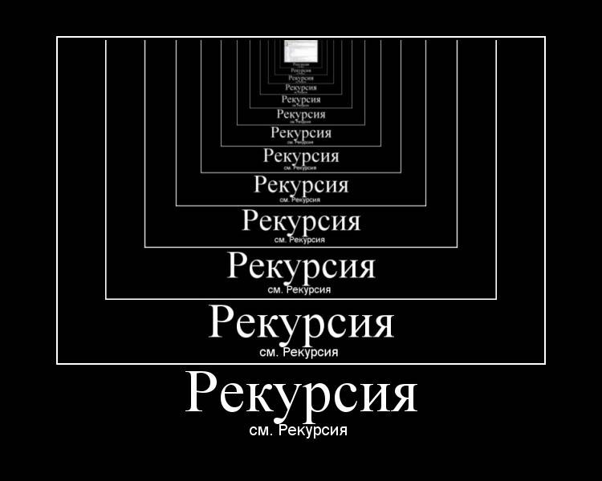
Рекурсия
Notes:
Какие виды рекурсии вы знаете, напишите в чат

Slide 13
Параметры
Дефолтные
Именованные
By-name / By-value
Неопределенной длинны
Типы как параметры

Slide 14
Функции как значения
Описание
Варианты создания
Тип функции
Анонимные функции
Функции vs Методы

Slide 15
Композиция функций
curried
compose
andThen

Slide 16
Partial function

Slide 17
Спасибо за внимание

